Slide 1


Prezentacja do projektu końcowego Studiów Podyplomowych Java EE „Aplikacja chat”

Slide 2
Plan prezentacji
Zarys ogólny projektu końcowego
01
Szczegóły techniczne
02
podsumowanie
03

Slide 3

Ad. 1 Zarys ogólny projektu.
Projekt składa się z dwóch głównych części graficznych zaprezentowanych na kolejnych slajdach.
Są to strona logowania oraz strona umożliwiająca prowadzenie konwersacji.

Slide 4
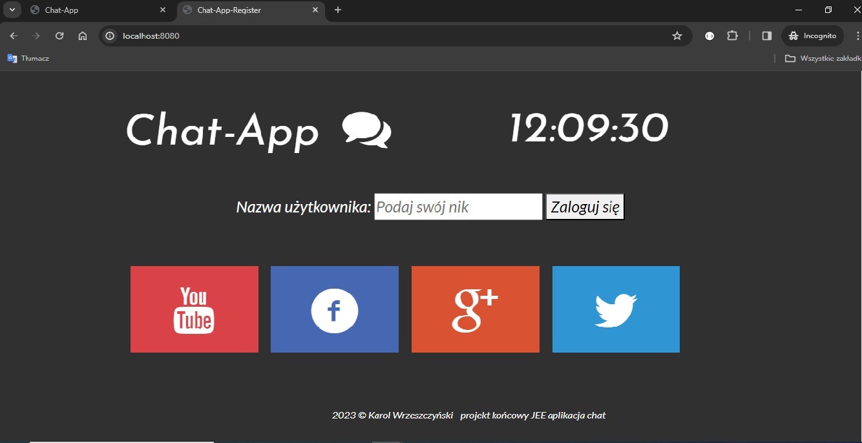
Strona Logowania

Slide 5
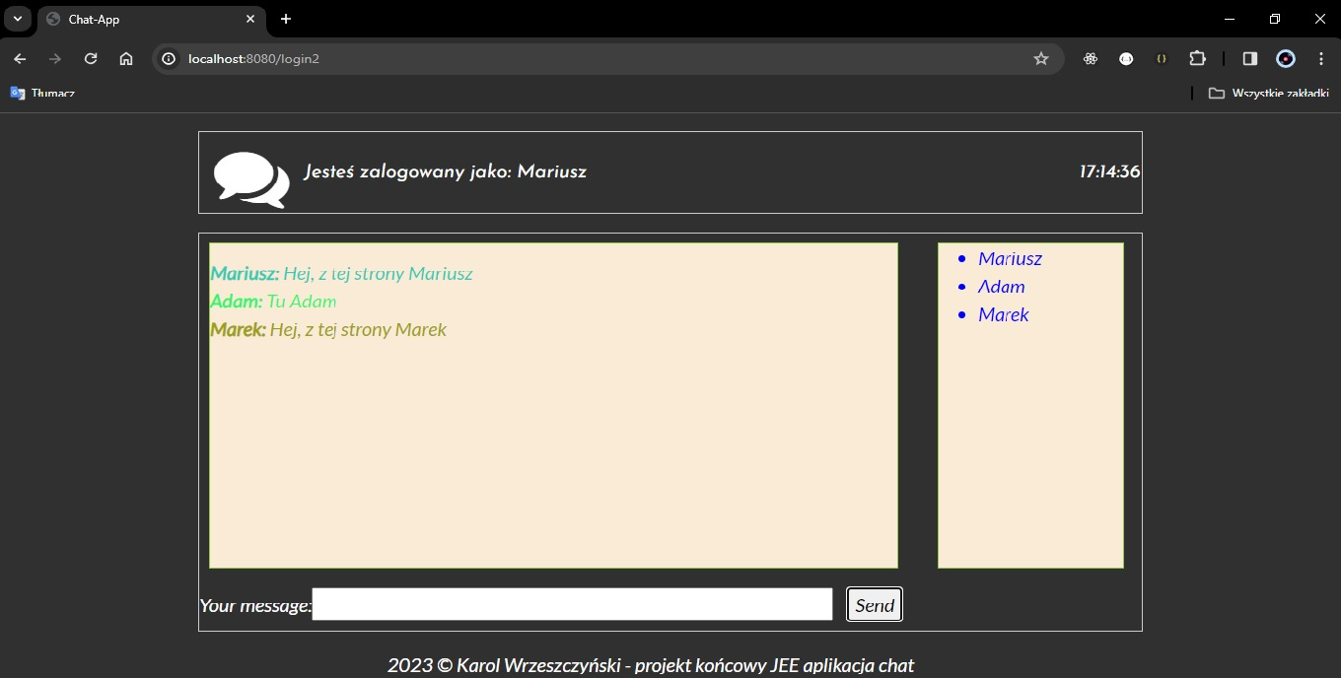
Okno konwersacji

Slide 6
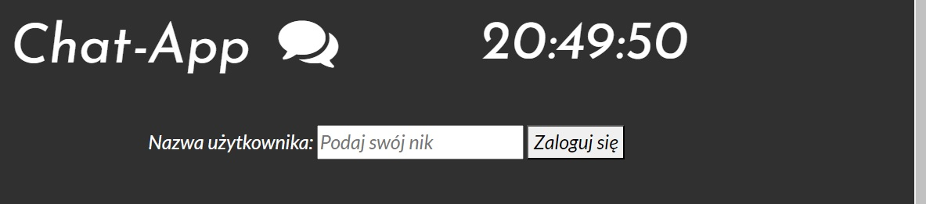
Zegar pokazujący aktualną godzinę
Pole tekstowe do wpisania swojego nicku. Nick musi być unikalny i nie dłuższy niż 7 znaków.
Aby móc poprawnie przejść proces logowania musi zostać otwarta nowa sesja a JSESSIONID nie może mieć przypisanej wartości., czyli należy otworzyć nowe okno przeglądarki lub okno w trybie incognito. Pozwala to uniknąć nadpisywania zalogowanych użytkowników, ponieważ program działa w ten sposób, że zapisuje dane o użytkowniku na poziomie sesji.

Slide 7
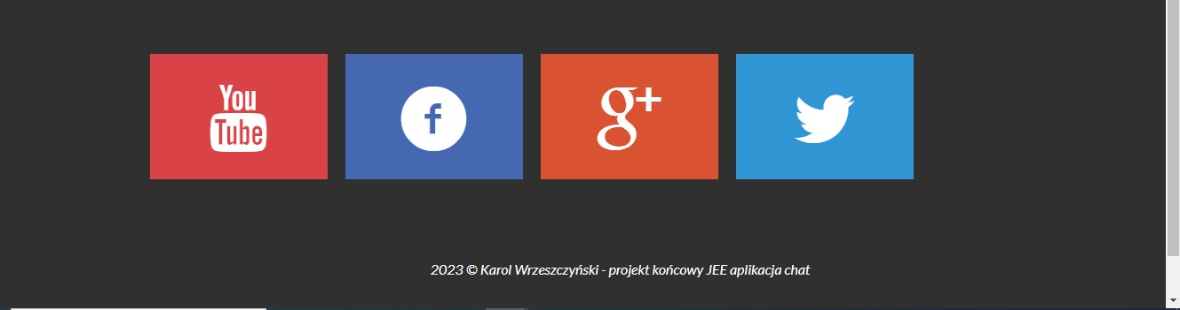
Interaktywne łącza stanowiące linki do popularnych serwisów internetowych

Slide 8
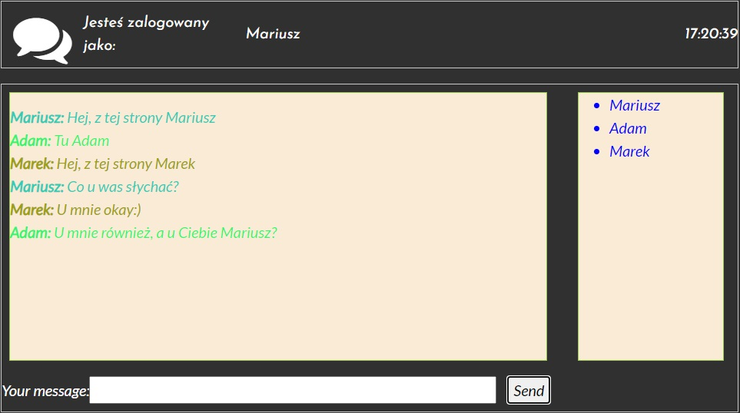
Aktualna godzina
Okno z aktywnymi
Użytkownikami.
Aktualizacja 5 sek.
Użytkownik jest usuwany
po zamknięciu okna
Przeglądarki.
Aktualnie zalogowany
użytkownik
Okno dialogowe
Każdemu użytkownikowi zostaje przypisany losowo wybrany kolor
Pole tekstowe do wprowadzania wiadomości

Slide 9

Ad. 2 Szczegóły techniczne projektu.

Slide 10
Projekt aplikacji chat został napisany w ósmej wersji Javy z użyciem frameworka Spring-Boot. Poza wspomnianym językiem Java w projekcie wykorzystany został również język JavaScript oraz język znaczników HTML. Projekt wykorzystuje również łączenie się z bazą danych (na potrzeby aplikacji baza H2) za pomocą frameworka Hibernate.

Slide 11
Spring Boot jest to rozwiązanie typu convention-over-configuration, co umożliwia tworzyć zaawansowane aplikacje przy stosunkowo niewielkiej ilości kodu logiki aplikacji oraz mechanizmów konfiguracji.
Główne korzyści z korzystania ze Spring Boot:
- łatwość uruchomienia, paczka Spring Boot posiada wbudowany kontener aplikacji TOMCAT i inne niezbędne komponentydo uruchomienia aplikacji.
- automatyczna konfiguracja, do uruchomienia aplikacji nie jest wymagana żadna dodatkowa konfiguracja.
- obiekt zarządzany bean (wstrzykiwanie), brak potrzeby tworzenia klas z użyciem słówka kluczowego new oraz brak potrzeby przekazywania instancji klasy, by wywołać jej metodę w innej klasie
Spring Boot = Spring Framework+Kontener Aplikacji+Konfiguracja

Slide 12
Zasada działania aplikacji umożliwiającej wysyłanie i odbieranie wiadomości tekstowych w czasie rzeczywistym przez wielu użytkowników jednocześnie mających dostęp do sieci internet opiera się o wykorzystanie protokołu WebSocket wraz z protokołem STOMP. Główna idea działania takiego programu polega na wykorzystaniu systemu kolejkowego. W tego typu rozwiązaniu podłączeni klienci wysyłają swoje wiadomości, które trafiają do kolejki, którą zarządza broker(message broker) a w między czasie otrzymują wiadomości przesłane przez innych klientów stając się jednocześnie odbiorcami. Aby zmaterializować powyższe należy utworzyć interfejs umożliwiający wprowadzanie żądanych treści, gdzie po ich wysłaniu zostaną przesłane do adresu na którym odbywa się nasłuchiwanie (w projekcie adres endpoint „chat”, stamtąd wiadomość trafia na adres brokera(„topic”) kolejki („messages”) a w następnej kolejności do klienta.

Slide 13
DO REALIZACJI KOMUNIKACJI W CZASIE RZECZYWISTYM POMIĘDZY WIELOMA UŻYTKOWNIKAMI UŻYTO PROTOKOŁU WebSocket WRAZ Z PROTOKOŁEM STOMP.
WebSocket – jest to protokół dwu kierunkowej komunikacji, gdzie klient może wysyłać dane do serwera, a serwer do przeglądarki.
Jak ziała WS- klient wysyła żądanie HTTP do serwera, połączenie następnie jest nawiązywane również za pomocą HTTP. Jeżeli serwer obsługuje protokół WebSocket to HTTP jest zastępowane właśnie przez wspomniany WebSocket.
STOMP – w przeciwieństwie do HTTP protokół WebSocket jest niskopoziomowy i brak w nim możliwości zapisania dodatkowych informacji na temat przychodzących wiadomości. Stąd właśnie do odpowiedniej konfiguracji protokołu WebSocket konieczne jest użycie protokołu STOMP, który umożliwi semantykę komunikacji.
Dlaczego nie HTTP? – byłoby to po prostu niewydajne. Protokół HTTP działa na zasadzie ciągłego wysyłania request’ów i odbieraniu response’ów. WebSocket wysyła wiadomości dopiero wtedy kiedy pojawią się one w kolejce.

Slide 14
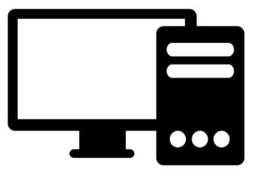

HTTP vs WebSocket
HTTP
WebSocket
request
WS request
response
WS response
WS closed connection

Slide 15
Trochę kodu…
Stworzenie aplikacji umożliwiającej wysyłanie i odbieranie wiadomości przez różnych użytkowników w czasie rzeczywistym opartą na protokole WebSocket należy rozpocząć od utworzenia klasy konfiguracyjnej wspomnianego protokołu.
Klasa taka musi być opatrzona adnotacjami @Configuration oraz @EnableWebSocketMessageBroker. To pozwoli nadać jej charakteru klasy konfiguracyjnej oraz zezwolić na działanie messagebrokera. Ponadto niezbędne jest zaimplementowanie interfejsu WebSocketMessageBrokerConfigurer, który udostępni nam dwie ważne metody : registerStompEndpoints oraz configureMessageBroker.

Slide 16
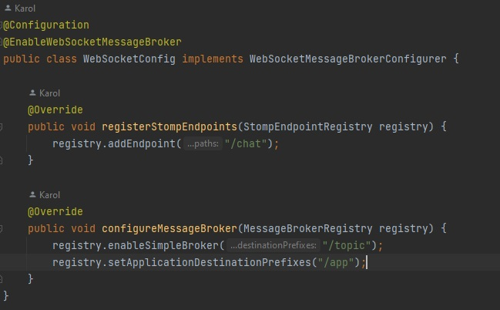
Interfejs zawierający metody do rejestracji protokołu STOMP oraz konfiguracji message brokera
Rejestracja protokołu STOMP,
umożliwiającego przesyłanie wiadomości tekstowych wraz ze stworzeniem endpointu
o nazwie „chat”. Pod ten adres będą kierowane
wiadomości z kolejki (o nazwie messages->
klasa ChatMessageController)
Metoda konfiguracyjna brokera.
„topic” – nazwa brokera
„app” – endpoint do którego można dotrzeć
z zewnątrz do kolejki np. wstawiki z JS

Slide 17
W następnej kolejności należy dodać klasę zawierająca obsługę wiadomości.

Slide 18
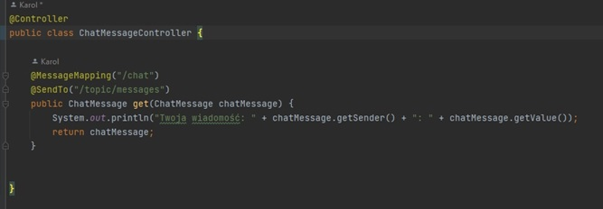
Endpoint o nazwie „chat” – łączenie z tym endpointem odbywa się po uruchomieniu aplikacji dzięki zaimplementowaniu kodu JS w pliku o nazwie „js.js” (konkretnie metoda connect).
Messagebroker o nazwie „topic” i kolejka o nazwie „messages”

Slide 19
Bazy danych w projekcie
W projekcie do łączenia się z bazą danych H2 wykorzystany został framework Hibernate.
Konfiguracja połączenia z bazą danych znajduje się w pliku application.properties. Sama klasa stanowiąca odzwierciedlenie bazy danych nazywana jest w SpringBoot encją. Klasa taka musi spełniać 4 poniższe warunki:
Adnotacja @Entity.
Identyfikator @Id z przyjęta strategią numerowania (do wyboru: Identity, Auto, Table oraz Sequence).
W klasie encji musi znajdować się bezparametrowy konstruktor.
W klasie encji do wszystkich pól musza zostać stworzone setery i gettery.
Dodatkowo aby umożliwić zapis, odczyt oraz manipulację na danych zapisywanych w bazie konieczne jest stworzenie interfejsu rozszerzającego wbudowany w SpringBoot interfejs np. JpaRepository, CrudRepository lub inne. Repozytorium takie musi być opatrzone adnotacją @Repository. JpaRepository użyte w projekcie przyjmuje dwa parametry, są to kolejno Klasa typu danych czyli nasza encja oraz typ danych użyty do Id w naszym przypadku Long.

Slide 20
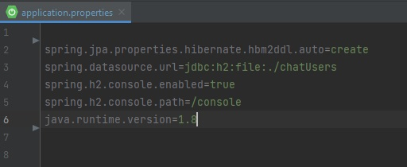
Application properties
Baza H2 jest bazą plikową
i plik o takiej nazwie: chatUsers
zostanie dołączony do projektu.
W przypadku np. MySQL wyglądałoby to nieco inaczej.
Strategia generowania tabeli. Create oznacza, że w trakcie uruchomienia
aplikacji przeszukane zostaną wszystkie encje. Inne możliwe opcje do wyboru to update oraz validity.
Włączenie systemu zarządzania bazą danych z poziomu przeglądarki.
Pod jakim adresem znajduje się system zarządzania baza danych.
W naszym przypadku aby zajrzeć do bazy danych przy lokalnym uruchomieniu projektu wchodzimy pod adres: http://localhost:8080/console. Ważne!! nazwa użytkownika i hasło nie zostały podane.

Slide 21
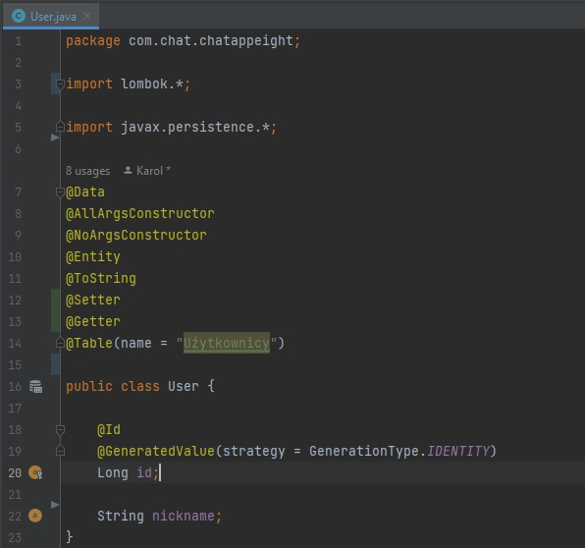
Klasa encji
W klasie wykorzystana została biblioteka Lombok
(AllArgsConstructor, NoArgsConstructor itp.)
Kluczowa adnotacja @Entity.
Dodanie Id oraz strategii jego generowania.

Slide 22
Baza H2 a Heroku
Możliwość zajrzenia do bazy danych H2 przy uruchomieniu projektu lokalnie nie stwarza problemów. Wystarczy wejść pod link: http://localhost:8080/console. Problem pojawia się przy działaniu aplikacji po jej umieszczeniu na zewnętrznym serwerze jakim jest Heroku. Heroku nie umożliwia dostępu do bazy danych H2 Console poprzez bezpośrednie otwieranie w przeglądarce, ponieważ utrzymuje środowisko produkcyjne, które jest bardziej zabezpieczone.
Inaczej rzecz by się miała przy wykorzystaniu bazy np. MySQL korzystającej z zewnętrznego serwera.

Slide 23
Pozostałe istotne elementy aplikacji
Poza wspomnianymi klasami stanowiącymi swoistą podstawę w budowaniu aplikacji wykorzystującej schemat kolejkowy warto wspomnieć na kilka innych elementów.
1) Logika działania programu zawarta jest w klasie „LoginController”.
2) Za obsługę działania bazy danych odpowiada interfejs „UserRepo”.
3) Konfiguracja obsługi bazy danych odbywa się w pliku „application.properties”
4) Budowa wiadomości opisana została w klasie „ChatMessage”.
5) Szablony widoku „login.html” -> strona logowania oraz „myaccount.html” -> strona docelowa
6) Pozostałe pliki konfiguracyjne oraz zawierające inne metody napisane w języku JavaScript oraz pliki stylów css.

Slide 24
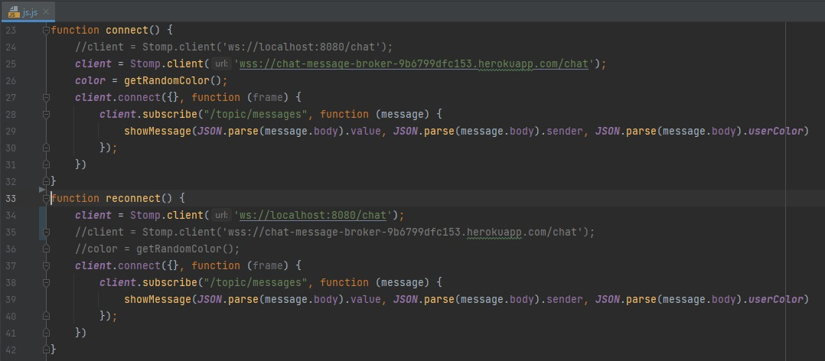
Uruchamianie lokalne a na zewnętrznym serwerze
Uruchamiając projekt na serwerze musimy pamiętać, że pracujemy na wygenerowanym adresie
Uruchamiając projekt lokalnie musimy
Pamiętać że pracujemy na localhoście
Powyższy przykład bazuje na dwóch podobnych metodach. Metoda reconnect jest zaimplementowana w dalszym kodzie na wypadek zatrzymania metody connect.

Slide 25

Ad. 3 Podsumowanie.

Slide 26
Projekt aplikacji chat jest typowym rozwiązaniem dla prostego przykładu programu korzystającego z technologii kolejkowej.
Największymi problemami napotkanymi w realizacji celu było zmierzenie się z doborem właściwej technologii. Jednak wybrane rozwiązania koniec końców wydają się być najbardziej optymalnymi przy zachowaniu maksymalnej prostoty.
W celu dalszego zgłębiania wiedzy oraz umiejętności programistycznych rozsądne zdaje się być skorzystanie z otwarto źródłowej biblioteki JavaScript jaką jest React (lub podobnych np. frameworków JS Angular czy Vue) w miejscu szablonów thymleaf.
Biorąc pod uwagę powyższe można skłonić się ku wnioskowi iż sama znajomość języka Java wraz z frameworkiem do tworzenia aplikacji webowych takich jak JEE czy SpringBoot to zbyt mało aby stworzyć w pełni działający program posiadający względy interfejs graficzny i współpracujący z nim „backend”. Konieczna jest znajomość przynajmniej w minimalnym stopniu wspomnianych języków JavaScript oraz HTML a także podstawowa wiedza na temat protokołu HTTP oraz WebSocket.

Slide 27


